Slide 1
Actividad
VS Code

Slide 2
Consigna
Consola en VScode
Comando pwd
Plantilla
Comandos básicos
Índice

Slide 3
Consigna
1

Slide 4
Posicionarnos en raíz.
2) Borrar el archivo eliminar de carpeta1 y carpeta3.
3) Actualizar los nombres.

Slide 5
Consola en VS Code
2

Slide 6
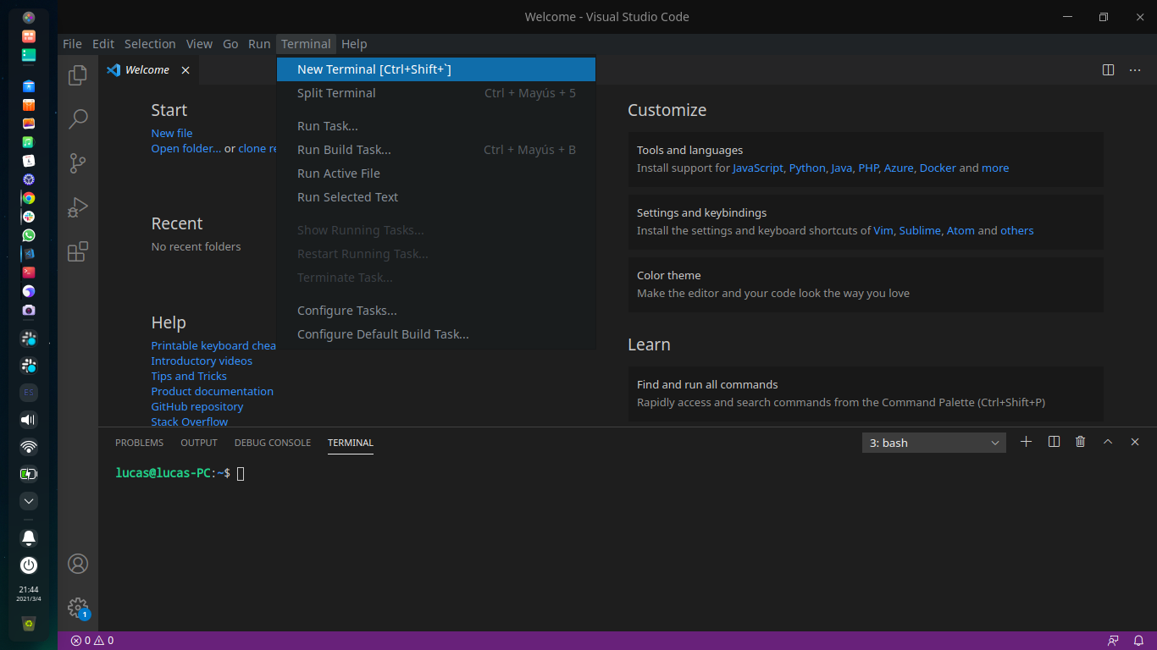
La consola en VS Code

Slide 7
Comando pwd
3

Slide 8

Comando > pwd
>_
pwd
[Print Working Directory] Signfica impresión del directorio de trabajo, es un comando muy simple, pero muy utilizado, dado que nos indica en qué directorio nos encontramos trabajando actualmente en Windows, muestra los archivos de la carpeta en la que estamos ubicados.
cd ..

Slide 9
Plantilla
4

Slide 10
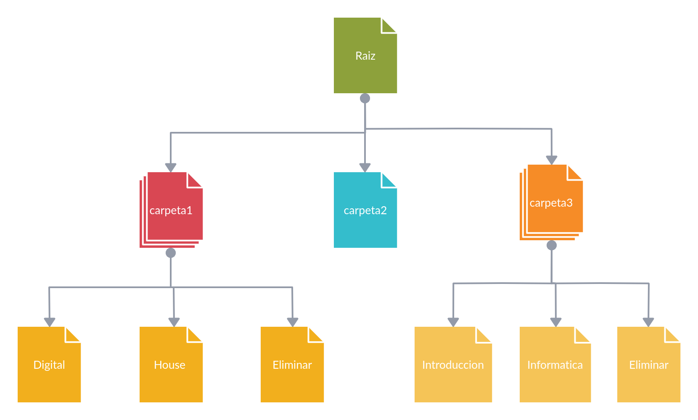
Plantilla de guia

Slide 11
Comandos básicos
5

Slide 12
Comandos básicos
>_
ls
[LiSt] En Mac y Linux, muestra los archivos de la carpeta en la que estamos ubicados. Si usamos PowerShell, también en Windows.
dir
[DIRectories] En Windows, muestra los archivos de la carpeta en la que estamos ubicados.
cd ..
[Change Directory] Nos permite retroceder una carpeta.
>_
>_

Slide 13
>_
rm nombreArchivo.extensión
[ReMove] Elimina el archivo que le indiquemos (no debemos olvidarnos de escribir la extensión).
mv nombreAnterior nombreNuevo
[MoVe] Cambia el nombre de un archivo por el nombre nuevo que le indiquemos.
clear
Limpia todo lo que hayamos escrito en el terminal.
>_
>_

Slide 14
>_
cd nombreCarpeta
[Change Directory] Nos permite acceder a la carpeta que le indiquemos.
mkdir nombreCarpeta
[MaKe Directory] Crea una carpeta con el nombre que le indiquemos.
touch nombreArchivo.extension
Crea un archivo de texto con el nombre que le indiquemos (debemos aclarar la extensión).
>_
>_

